Slide 1








무인이동체 원천기술 개발사업 / 탐지 및 인식 연구단
위성항법 정밀도 향상 및 무결성 확보기술 개발
2025년 11월 3일 (월)
발표자 : 기창돈 교수
(1세부 연구책임자)
총괄연구기관 : 서울대학교
참여연구기관 : 세종대학교, 한국항공대학교, 연세대학교, 홍익대학교, 한국과학기술원, 단암시스템즈

Slide 2
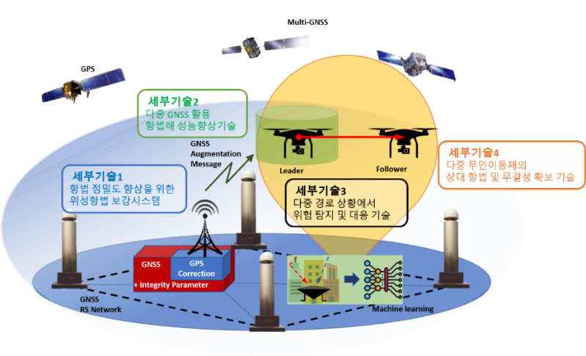
1세부 연구목표
위성항법 정밀도 향상 및 무결성 확보기술 개발
불릿 예제 단계 1
불릿 예제 단계 2
불릿 예제 단계 2
위성 항법보강시스템을 활용한 측위 정확도 향상기술 개발 (절대항법, 개활지, 세부기술1,2)
다중 경로 탐지 및 대응기술 개발 (절대항법, 도심지, 세부기술3)
다중 무인이동체용 상대벡터 및 무결성 기술 개발 (상대항법, 개활지, 세부기술4)
절대 및 상대 항법용 cm급(반송파) 정확도 및
무결성 기술 개발
도심 환경용 m급(코드) 정확도
다중경로(Multipath)
저감기술 개발

Slide 3
1세부 성능 및 성과물 요구조건
성과 지표 | 사업기간
 | 1단계 (2020-2022) | 2단계 (2023-2027)
cm급 항법지원 반경 (km) | 50 | ≥ 100
cm급 항법정확도 (cm) | 20 | ≤ 5
다중위성결합/분리 실시간 갱신주기 (Hz) | 0.5 | ≥ 2
보완항법 백업 항법정확도 (m) | - | ≤ 5
보완항법 측위성능 가용성 (%) | - | ≥ 99
상대벡터기반 다중 무인이동체 항법정확도 (cm) | 50 | ≤ 30
상대벡터 항법 갱신주기 (Hz) | 0.5 | ≥ 1
기술실증기 탑재용 항법 SW (세부기술4)

Slide 4
I. 연구 진행 현황

Slide 5

세부기술1
제안 기술 소개
[Network RTK 보정정보]
기존 기술의 한계
현재 정밀항법(Network RTK) 기법의 가용범위는 50~70km
기후변화(강우, 태풍) 발생시 측위 정확도 저하
제안 기술의 특징
가용 범위 확장 (50km -> 100km)
악천후 대비 강건성 확보
실시간 (초기 수렴 시간 < 60 sec) 위치 결정
최소 기준국 설치로 서비스
(전국 기준국 수 : 50개 -> 20개)
기존 :
위성 궤도 + 전리층 + 대류층 총합
제안 :
위성 궤도
전리층
대류층
(요소별 보정정보)
위성 궤도
전리층
오차 합계
대류층
위치
위치
가용범위 확장 (>100km)을 위한 분리형 Network RTK 보정정보 생성 기술

Slide 6
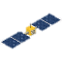
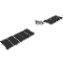
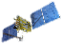




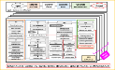



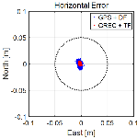
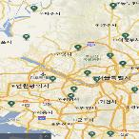


세부기술1
연구 추진 계획
1단계
2단계
현재
분리형 보정정보 생성 알고리즘 설계
실측 데이터기반 성능 검증
테스트베드 활용 성능 검증
테스트베드 선정
테스트베드 기동 테스트
보정정보 생성 실시간 SW 개발
데이터 수집 기술 (GNSS 원시 측정치 / 정밀 궤도)
보정정보 생성 기술
보정정보 방송 기술
기술 실증기 탑재 성능 검증
기존 (전리층 + 비전리층)
주파수 조합
전리층
비전리층
정밀 궤도
전리층
대류층
궤도
시뮬레이션 데이터기반 성능 검증
위치 정보
시뮬레이션 SW
시뮬레이션 데이터
live signals
실시간
보정정보
5cm
50km
네트워크
5cm
User

Slide 7
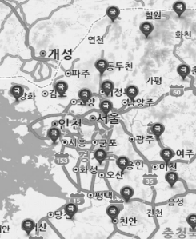




세부기술1
연구 진행 현황 [1/3]
정밀 보강항법 시스템 인프라 시범운용
100km 반경 기준국 네트워크 2차 테스트베드 시범운용
기준국 고장상황 대비 예비 기준국 네트워크 운용
실시간 보정정보 SW 모듈 별 통합 완료
2차 테스트베드
실시간 보정정보 SW 통합
CHUL
HCNH
준실시간
실시간
데이터수집
실시간 SW
보정정보 생성
준실시간 SW
보정정보 방송
실시간 SW
보정정보 SW 모듈 별
기능 검증 (2차년도)
GANH
기준국
데이터
보정정보
WNJU
데이터 수집
실시간 SW
보정정보 생성
실시간 SW
보정정보 방송
실시간 SW
사용자
기준국
데이터
보정정보
보정정보 실시간 SW
통합 완료 (당해년도)
SEOS
(주기준국)
YEOJ
다중 기준국 NTRIP 통신
RTCM 메시지 디코더
데이터 시각 동기화
위성 궤도/시각 계산
원시 측정치 전처리
Network RTK 보정정보 생성
GPS, GLONASS 보정정보 지원
TCP/IP 기반 통신 서버 구축
보정정보 메시지화
보정정보 스케줄링
테스트베드 기준국
예비 기준국

Slide 8
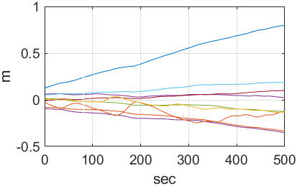
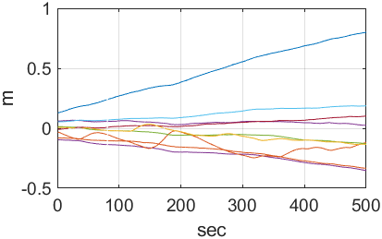
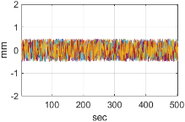


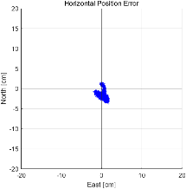

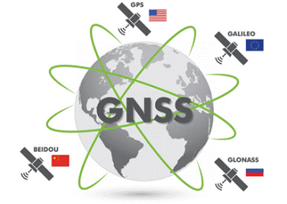
세부기술1
연구 진행 현황 [2/3]
CPC: Carrier Phase Correction
SW 개발 결과 – 100km 반경 기준국 2차 테스트베드 시범운용
분석일 | 2025.10.26
시간 (UTC) | 5 PM ~ 6 PM
Mask angle | 15 deg
주기준국 CPC 보정정보(생성)
주기준국 CPC 보정정보(수신)
잔차
2mm
CHUL
보정정보 방송 정밀도: 1mm
GANH
보정정보 활용 측위 결과
(실시간 사용자 SW)
SNU312
(사용자)
측정치 수집
보정정보
실시간 SW
실시간
사용자
실시간 SW
YEOJ
보정정보
방송
보정정보
수신
5cm
IGS 서버
[C++]
[TCP/IP]
[C++]
수평 오차 (RMS) : 2.1cm
SEOS
(주기준국)
정밀 궤도 수집
보강항법 시스템의 기능 실시간 구현 완료 (보정정보 생성 & 방송)

Slide 9
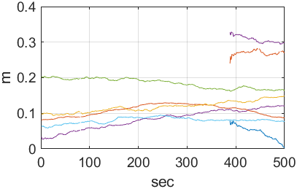

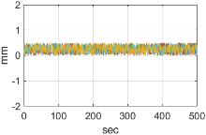
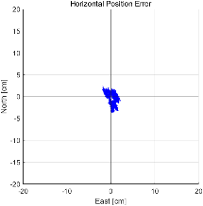
세부기술1
연구 진행 현황 [3/3]
MAC: Master-Auxiliary Correction
SW 개발 결과 – 기준국 고장상황 대비 예비 기준국 네트워크 운용
HCNH 기준국
전리층 MAC 보정정보(생성)
HCHN 기준국
전리층 MAC 보정정보(수신)
잔차
분석일 | 2025.10.26
시간 (UTC) | 6 PM ~ 7 PM
Mask angle | 15 deg
2mm
CHUL
HCNH
보정정보 방송 정밀도: 0.5mm
GANH
보정정보 활용 측위 결과
(실시간 사용자 SW)
SNU312
(사용자)
측정치 수집
보정정보
실시간 SW
실시간
사용자
실시간 SW
YEOJ
보정정보
방송
보정정보
수신
5cm
IGS 서버
IGS 서버
수평 오차 (RMS) : 1.6cm
[C++]
[TCP/IP]
[C++]
수평 오차 (RMS) : 1.6cm
SEOS
(주기준국)
정밀 궤도 수집
보강항법 시스템의 기능 실시간 구현 완료 (보정정보 생성 & 방송)

Slide 10
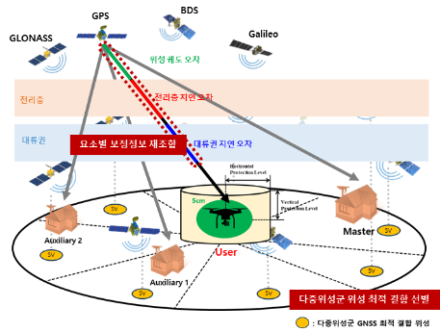
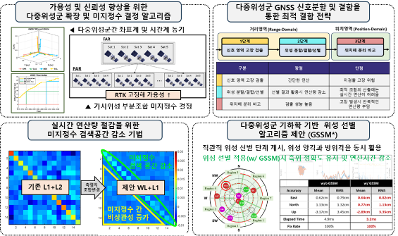
세부기술2
제안 기술 소개
연구 필요성
실시간 정밀한 위치의 높은 가용성 필요
실시간 프로세스의 연산량 경량화 필요
저가 수신기의 정밀 위치 산출 소요 시간 감소 필요
제안 기술의 특징
다중 위성군 Network RTK 측위 기술을 통해 정밀 위치의 가용성 및 연속성 보장
보정정보 재조합 알고리즘을 통해 측위 정확도 향상
정밀 위치의 산출 소요시간 감소 및 연속성 향상 방법 제안
양호한 측정치 선별 및 다중 위성군 최적 조합 선별 방법 제안
실시간 정밀 항법(< 5cm, 2Hz)을 위한 다중위성군 Network RTK 측위 기술 제안

Slide 11
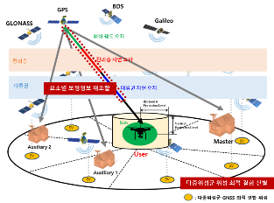
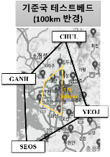
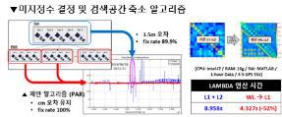
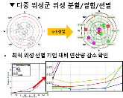
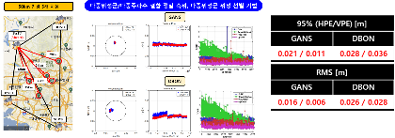
세부기술2
연구 추진 계획
1단계
2단계
정밀 측위 알고리즘 설계
미지정수 결정 및 검색 공간 축소 알고리즘 설계
➔ 최적 미지정수 검색 연산량 절감 및 Fix Rate 향상
다중 위성군 신호 분할/결합/선별 알고리즘 설계
➔ 최적 위성 선별 기법 대비 연산량 감소 확인
준실시간 정밀 항법 SW 고도화 및 보완
다양한 운용환경에 대한 위성 선별 알고리즘 성능 검증 완료
현재
시뮬레이션 데이터 기반 성능 검증
1단계 정량적 목표 달성 확인 (항법 지원 반경 : 50km 이내, 항법 정확도 : 20cm 이내, 원시데이터 제공주기 : 0.5 Hz)
위성선별 알고리즘의 보완
단일시점 위성선별 알고리즘의 한계 분석
기준 및 선별 위성의 연속성을 고려하도록 위성선별 알고리즘 보완
위성 선별 모듈과 보호수준 산출 모듈의 연동 기능 검증
고장검출, 위성선별, 미지정수 결정, SS-RAIM 기반 보호수준 산출 모듈의 연동 시뮬레이션을 통한 검증
실시간 정밀 항법 SW 개발 및 검증
실시간 임베디드 SW로 고도화 작업 진행
준실시간 SW 측위 결과와 비교시 오차율 1% 미만 목표
Pixhawk 호환성 검증

Slide 12
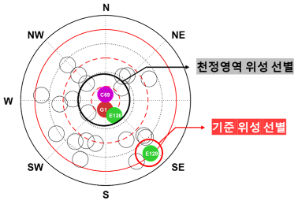
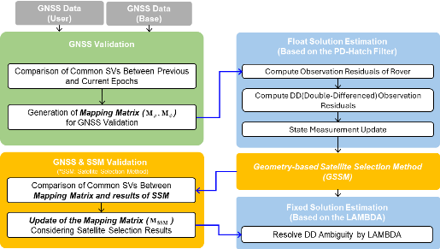
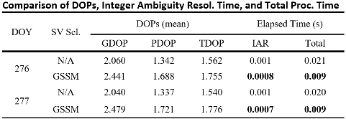
세부기술2
연구 진행 현황 [1/4]
다중 GNSS 신호 최적 결합 위성선별 알고리즘 보완
기존 진행된 단일 시점 DOP 기반 위성선별 알고리즘의 한계점 분석
위성군별 기준위성과 선별된 위성의 연속성을 고려하도록 위성선별 알고리즘을 보완
➔ GSSM 보완 알고리즘 적용 결과
미지정수 결정, 연산 시간 단축 효과 확인
GSSM: Geometry-based Satellite Selection Method

Slide 13
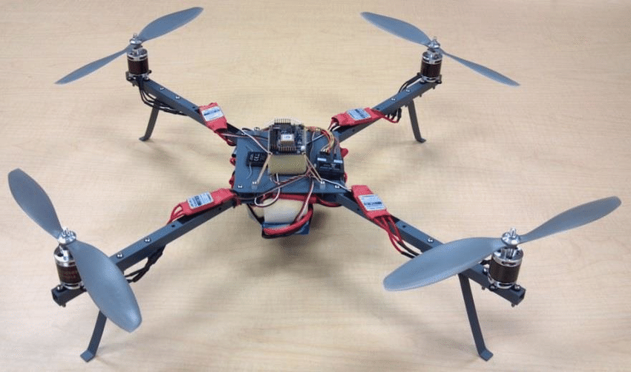
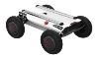
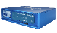

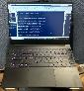
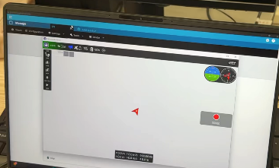
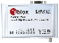
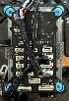


세부기술2
연구 진행 현황 [2/4]
Pixhawk 호환성 검증 수행
무인이동체의 정밀 항법 연동성 검증을 위해 PX4 연계 실험 수행
4Hz 이상의 정밀해(Fixed Solution) NMEA 데이터 입력 시 PX4 호환 가능성 확인
Pixhawk 호환 실험 구성
수집 GNSS 신호 재방사
GNSS 신호 재방사
보정정보 데이터의 GNSS 시각 동기 및 재방사
실시간 정밀 GNSS 처리 시스템 구동
GNSS 보정정보 및 사용자 신호 입력
정밀 NMEA 데이터를 Pixhawk에 입력
PX4 연계
정밀 측위 NMEA 데이터 입력
연계성 확인
수집 GNSS 신호 재방사
실제 동적 환경에서 RF 신호 취득
동적 사용자 RF 신호 데이터 베이스 구축
실시간 GNSS 정밀측위 SW 구동
RF 신호 방사
실시간 처리 시스템
안정적인 4Hz 이상의 NMEA 입력 시
신호 처리 및 데이터 출력
Pixhawk 4 데이터 연계 확인
PX4 연계
4Hz NMEA
고도 모드 ➔ 위치 모드로 전환 확인
위성 수와 HDOP
정상적 출력
GNSS Data Input
Q Ground Control

Slide 14
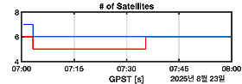
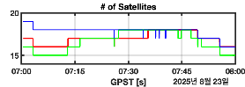
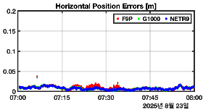
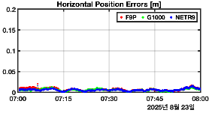
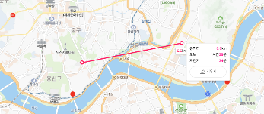
세부기술2
연구 진행 현황 [3/4]
단암시스템즈 개발 GNSS 수신기 RTK 성능 평가
저가형 수신기 (UBLOX F9P), 단암시스템즈 개발 수신기 (G1000), 측량급 수신기 (Trimble NetR9)의 원시 측정치를 이용하여 RTK 측위 후, 성능 비교 수행
위성 배치가 동일한 환경에서, 측량급 수신기와 동등한 수준의 측위 결과 제공
데이터 기간 | 2025/08/23 16:00 to 17:00 (KST)
기준국 안테나 | TRM 159900.00 SCIS
기준국 수신기 | Trimble Alloy
사용자 안테나 | TRM 29659.00 SCIS
사용자 수신기 | Trimble-NetR9 UBLOX-F9P 단암시스템즈 G1000
데이터 주기 | 2Hz
가용 위성군 및 주파수 | Case 1: GPS L1/L5 Case 2: GPS L1/L5, GAL E1/E5a, QZS L1/L5
CASE 1: GPS ONLY
CASE 2: GPS + GAL + QZS
6.6km
수평 오차[mm] | MEAN | STD | RMS | 95%
F9P | 8.1 | 3.6 | 8.9 | 14.4
G1000 | 7.2 | 3.4 | 7.9 | 13.7
NetR9 | 7.2 | 3.3 | 7.9 | 14.3
수평 오차[mm] | MEAN | STD | RMS | 95%
F9P | 6.5 | 3.0 | 7.1 | 11.5
G1000 | 5.6 | 2.5 | 6.1 | 9.8
NetR9 | 5.6 | 2.6 | 6.2 | 10.4
SJU (사용자)
용산 (기준국)
F9P
G1000
NetR9
단암시스템즈 개발 GNSS 수신기 성능 측량급 수신기와 동등 수준 확인

Slide 15


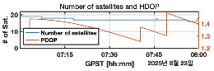
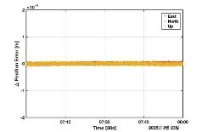
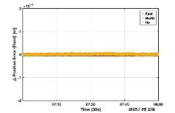
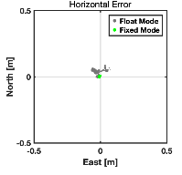
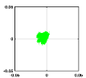
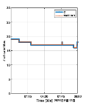
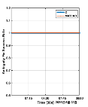
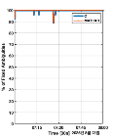
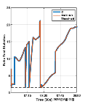
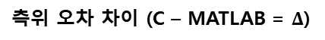
세부기술2
연구 진행 현황 [4/4]
실시간 정밀측위 임베디드 SW 개발 및 검증
C기반 실시간 정밀측위 임베디드 SW 개발
기 개발된 MATLAB 기반 준실시간 SW 와 C기반 실시간 임베디드 SW의 결과를 비교하여 개발 검증 수행 (정량: 오차율 1% 미만)
검증용 UBX
측위 결과 (Fixed & Float Mode)
측위 오차 차이 (C – MATLAB = $Δ$)
재방송 모듈
RTK Float Solution
Threshold 0.00007 m
Threshold 0.00007 m
Log Number of Satellites
Difference of
Float Mode Solution
Difference of
Fixed Mode Solution
Log Float Solution
Log Float Code & Phase Residuals
각 상태 값 차이 확인
RTK Fixed Solution
Log Fixed Solution
Log Fixed Code & Phase Residuals
Log Fix Success Rate
C 와 MATLAB 간 결과 일치 확인
Log AR Ratio Test Value
Fix Rate | 99.95%
수평 오차 | MEAN: 0.007m RMS: 0.007m 95%: 0.013m
Log Ratio of Fixed Ambiguity
NMEA
Number of Satellites
Ambiguity Success Rate
% of Fixed Ambiguity (PAR)
Ratio Test Statistics
실시간 임베디드 정밀측위 SW 구현 완료 및 검증 완료 (오차율 1% 미만 달성)

Slide 16

세부기술3
제안 기술 소개
기존 기술의 한계
기존의 기계학습 기법을 이용한 다중경로 탐지 기술의 정확도는 학습되지 않은 환경에서 테스트 시 55.3% 수준
*CMC 측정치 변화량을 통해 다중경로 오차를 계산할 수 있으나, 근사로 인한 누적 오차로 정확도 감소
제안 기술의 특징
이중편파 안테나를 통해 기계학습/딥러닝에 적용할 수 있는 다양한 측정치의 특징(feature) 추출
큰 측위 오차를 유발하는 NLOS-only 신호 제거 가능
LOS+NLOS 신호는 상황에 따라 CMC 측정치를 활용하여 다중경로 오차를 계산하여 보정하거나, 제거한 후 LOS-only 신호만을 이용하여 측위
* CMC : Code Minus Carrier
이중편파 안테나
GNSS measurements
학습된 딥러닝 모델 기반의 GNSS 신호 수신 환경 분류 (다중경로 신호 탐지)
학습에 사용되지 않은 데이터로 테스트 시 82%의 다중경로 탐지 정확도 달성
LOS-only
LOS+NLOS
NLOS-only
CMC 변화량 및 GNSS 신호 분류 결과 기반의 측위 정확도 향상 알고리즘 적용 (LOS+NLOS: Correction or Exclusion, NLOS-only: Exclusion)
다중경로 대응 기법을 적용하지 않은 경우 대비 46%의 측위 정확도 향상도 달성
측위 결과
다중경로 환경에서의 측위 정확도 향상을 위한 딥러닝 기반 다중경로 탐지 및 대응 기술

Slide 17
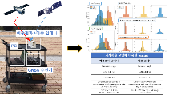
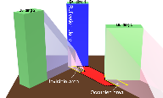





세부기술3
연구 추진 계획
1단계
2단계
안테나 모듈 변경을 통한 다중경로 환경 탐지 기계학습 기법 연구
다량 확보된 학습 데이터 및 딥러닝을 통한 측위 성능 향상 연구
CMC 측정치를 활용한 측위 정확도 향상 기법 연구
무인이동체용 실시간 알고리즘 및 HW/SW 모듈 개발
다중경로 탐지 및 대응 HW 모듈 제작
무인이동체용 실시간 알고리즘 및 임베디드 SW 개발
모의 다중경로 환경 지상 테스트베드 구축
실측 데이터 취득 후 실시간 후처리 방식으로 성능 검증
현재
무인이동체 탑재 지상통합시험 및 테스트베드 기반 성능 검증
자체 무인이동체를 활용한 실증 및 성능 최적화

Slide 18





세부기술3
연구 진행 현황 [1/2]
실시간 다중경로 탐지 및 대응 HW/SW 모듈 개발
이중편파 안테나, GNSS 수신기, 임베디드 보드 기반의 HW 모듈 제작 완료
실시간 다중경로 탐지 및 대응 SW 개발에 필요한 모든 모듈 개발 및 실시간성 검증 완료
GNSS 수신기
[실시간 다중경로 탐지 및 대응 SW]
이중편파 안테나
실시간 측위 결과 출력
임베디드 보드
실시간 수신기 추정 위치 디스플레이
실시간 SW
GNSS 항법 메시지 디코딩 모듈
실시간 RHCP 신호 (1Hz)
UBX 데이터 수신 모듈
다중경로 신호 탐지 모듈
NLOS 신호 제거 및 다중경로 오차 보정 모듈
측위 모듈
실시간 측위 결과 출력 (1Hz)
실시간 LHCP 신호 (1Hz)
GNSS 측정치 파싱 모듈

Slide 19




세부기술3
연구 진행 현황 [2/2]
실시간 다중경로 탐지 및 대응 SW 성능 평가
실시간 다중경로 탐지 및 대응 HW 모듈을 차량에 탑재하여 지상통합시험 수행
실시간으로 GNSS 원시 측정치 및 GNSS/INS 원시 측정치 데이터 수집 진행하며 모니터에 실시간 측위 결과 디스플레이
후처리된 수신기 위치 참값과 비교하여 실시간 측위 결과 성능 평가
▲ 성능 평가 주행 경로 중 일부 예시
GNSS 수신기 모듈
임베디드 보드
안테나 모듈
노트북
GNSS 수신기 모듈
임베디드 보드
GNSS/INS 시스템
 | 평균 수평 측위 오차 | 최대 수평 측위 오차
알고리즘 적용 전 | 15.02 m | 64.39 m
알고리즘 적용 후 | 7.83 m | 28.45 m
향상도 | 47.86% | 55.81%
GNSS/INS 시스템
▲ 다중경로 탐지 및 대응 HW 모듈
▲ 성능 평가 주행 경로 전 구간 결과
실시간 다중경로 탐지 및 대응 SW 성능 검증 완료

Slide 20



세부기술4
제안 기술 소개
연구 필요성
다양한 지역에서의 다중 무인 이동체의 자율 협업을 위해 상대 벡터 도출 및 무결성 확보 기술이 필요함
➔ 전 세계적으로 상대 벡터 도출 연구는 초기 단계
기존 RTK 기술은 무결성 정보는 제공하지 않음
기존 RTK 기술 사용시 동적 무인 이동체간 상대 벡터 정확도 감소 및 긴 초기수렴시간 문제 발생
제안 기술 의 특징
정밀 상대벡터 도출 기술
다수의 동적 이동체 간 정밀 상대벡터 도출
상대벡터 무결성 보장 기술
상대기체 기반 모니터링을 활용한 정밀 상대벡터 무결성 보장 알고리즘 개발 및 성능 향상 연구 수행
2. 상대 벡터 무결성 보장 기술
측정치 고장 검출 기술
무결성 위협 정량화 기술
Relative vector
$1σ$Error
1. 상대 벡터 도출 기술
이중차분 선형 관측식 구성
미지정수 및 상대벡터 도출
Protection Level
다중 무인 이동체의 자율 협업을 위한 상대 벡터 도출 및 무결성 확보 기술

Slide 21



세부기술4
연구 추진 계획
1단계
2단계
측
다중 무인이동체 상대벡터 도출 알고리즘 구성 및 시험 평가를 통한 검증
편대 비행실험을 통해 상대벡터 도출 알고리즘 검증
1-to-N RTK 상대벡터 도출 Antenna Array RTK (AARTK)
정량적 성능 평가 항목에 대한 성능 평가
준실시간 테스트베드 구축 및 실험 평가
실증용 실시간 상대항법 SW/HW 검증
실시간 상대벡터 도출 알고리즘 강건성 보강
듀얼 칼만 필터를 이용한 미지정수 성능 향상
비행데이터를 이용한 사이클슬립 검출
실증기 탑재 실시간 상대항법 SW/HW 개발 및 검증
미지정수 해 산출시간
상대벡터 정확도
갱신주기
TCP/IP VPN 통신 데이터전송
*거리 제한 없는 데이터 통신 위한 VPN 구성
준실시간 테스트베드
실시간 상대항법 실증용 수신기
목표치 5분 달성
목표치 50 cm 달성
목표치 0.5 Hz 달성
위성 항법 신호
실증기 탑재 상대항법 SW/HW
GNSS Raw Data
실험 드론(UAV)
실증기 (UAV)
수신기 모듈
시제품 GNSS 수신기 및 안테나
상용 Ublox F9P 수신기 및 안테나
임베디드 보드 + 무선랜카드
상대항법 도출 임베디드 모듈 + LTE Linux OS 통신
[VPN 통신]

Slide 22

세부기술4
연구 진행 현황 [1/2]
실시간 상대항법 장비의 SW/HW 검증 및 시험 평가
실시간 상대항법 SW 성능 검증 (상용 수신기를 이용한 실시간 모드, 준실시간 SW 결과와 비교)
상대벡터 ENU RMSE 3D: 0.003m, 실시간 runtime 평균 62.6% 개선, 미지정수 산출시간 1초 달성
▲ 상대벡터 결과 차이 [m]
▲ 실시간 SW 연산 속도 개선
▲ 미지정수 산출시간
항우연 자율 협력 모듈 통신 시험 (10월 14일)
1hz 주기로 도출된 상대벡터를 binary 형식으로 자율협력 모듈로 전송
USB to UART 컨버팅을 통한 UART 통신
자율협력모듈에서 1hz로 상대벡터 수신 가능함을 확인
▲자율협력모듈 통신 시험
▲자율협력모듈 상대벡터 수신결과
다중 GNSS 측정치를 이용한 미지정수 해 산출 및 상대벡터 도출 기법의 실시간 SW/HW 성능을 검증함

Slide 23




세부기술4
연구 진행 현황 [2/2]
실시간 상대 벡터 무결성 보장 SW 구현 및 실측치 기반 후처리 검증 완료
실시간 Ephemeris/CCD 고장 모니터 및 상대 벡터 산출 SW 구현
상대벡터 무결성 서비스 보장 범위 확장 및 성능 향상을 위한 이론 연구 검증
1단계에서 무결성 보장 범위 확장 및 RTK/INS 시스템에 대한 이론 연구를 수행함.
2단계에서 GNSS 실측치를 활용하여 검증함.
상대 벡터 무결성 보장 범위를 km 수준으로 확장 및 성능 향상 가능성 확인
E,N,U 방향 상대 벡터 (m)
cm 수준 보호 수준 산출
위치오차
보호수준
상용 수신기 기반
GNSS 실측치 수집
상대기체 기반 모니터
(Eph., CCD,…)
Base
무결성 보장 범위
목표 : ~ 50 m
모니터 정상 작동 확인
보호 수준 검증 완료
실측치 기반 RTK/INS 시스템의 보호 수준 검증
실시간 무결성 보장 알고리즘 개발 및 성능 향상을 위한 추가 연구 수행

Slide 24


위탁과제
연구 진행 현황
HW 설계 및 제작
정밀항법 수신기 제작
다중위성군 (GPS, GLO, GAL, BDS), 다중 주파수(L1, L2C, L5) 위성 항법 수행
진동 상황에서의 강건성 확보를 위한 기구물 및 커넥터 활용
Pixhawk4 호환성 확보를 위한 성능 향상 요청 반영
기존 GNSS 목표 : Output rate 2Hz
사업단 요청 사안 : Pixhawk4와의 호환성 개선을 위한 output rate 향상 요청 (≧4Hz)
결과 : Output rate 4Hz 동작 검증
GNSS 신호 수신, 항법 수행, 젯슨나노로의 상대벡터 송신까지 전과정 수행이 4Hz로 정상동작

Slide 25
II. 연구 개발 계획

Slide 26





세부기술1 & 2
실시간 정밀 보정정보 생성 SW 개발 및 실시간 정밀 측위 SW 개발
실시간 정밀 보정정보 생성 SW 개발
Galileo 위성군 보정정보 추가 지원
실시간 정밀 항법 SW 개발 및 검증
위치해 분리 비교 모듈을 단암수신기 정밀 항법 SW에 결합
2차 테스트 베드 확장(반경 100km)에 따른 보정정보 재조합 알고리즘 보완
2차 테스트베드
실시간 정밀 보정정보 생성 SW
실시간 정밀 항법 SW
위치 오차 & 보호 수준
실시간 데이터 수집 SW
실시간 정밀 측위 모듈
보정정보 지원 위성군
실시간 보정정보 생성 SW
위치해 분리비교 및
보호수준 산출 모듈
GPS
GLO
GAL(예정)
실시간 보정정보 방송 SW

Slide 27






세부기술3
실시간 다중경로 탐지 및 대응 SW 최적화
다양한 다중경로 환경에서의 실시간 SW 성능 검증
다양한 시나리오의 차량 주행 경로 설정
실시간 다중경로 탐지 및 대응 SW 최적화
Antcom 3G1215RL-AA-XT-1
NovAtel GPS-703-GGG
실험 데이터를 바탕으로 SW 최적화 중
GNSS 수신기 모듈
임베디드 보드
GNSS/INS 시스템
노트북
NovAtel SPAN-SE
NovAtel UIMU-H58

Slide 28


세부기술4
정밀 상대벡터 도출 실시간 SW/HW 성능 검증 및 시험 평가
다중 무인이동체를 활용한 동적 및 정적 운용 환경에서 시험 평가 진행
상대항법 장비의 정량적 성능 검증 지표 도출 (RMSE, TTFF, 갱신 주기)
산출된 무결성 파라미터 검증
상대항법 모듈 SW/HW 보완
실증기 편대비행 시험 및 자동착륙 비행 시험
실시간 SW 시험 평가 및 성능 검증
실시간 SW의 정량적 성능 검증 지표
상용 RTK 수신기
상대벡터 E,N,U RMSE (cm)
상대벡터 갱신 주기 (Hz)
미지정수 Fix Ratio (%)
미지정수 산출 시간 (TTFF)
항법 성능 검증용 고정밀 수신기
GNSS Raw Data
Follower UAV
[상용 RTK SW]
Master UAV
Reference
상대벡터 도출 결과
Follower UAV
상대항법장비
[C 코드 기반 실시간 SW]
▲ 다중 무인이동체 실시간 SW 시험 평가
상대항법장비 (자체수신기)
상대벡터 및 무결성 정보 도출 결과

Slide 29
III. 기술 실증 계획

Slide 30








세부기술 1 & 2
실시간 정밀 보정정보 생성 SW & 정밀 측위 SW 실증
검증용 데이터 수집 실험 및 실시간 SW 성능 검증 [1단계]
다양한 조건에서 기준국 테스트베드와 사용자 실험 데이터 수집 후 데이터베이스화
검증용 데이터 재방송을 통해 실시간 SW 성능 검증
5cm
기상 환경
[사용자 임베디드 PC]
[사용자 데이터베이스]
데이터 수집
재방송
실시간 보정정보 방송
[기준국 데이터베이스]
[보정정보 생성 PC]
데이터 수집
재방송
100km

Slide 31
세부기술 1 & 2
실시간 정밀 보정정보 생성 SW & 정밀 측위 SW 실증
보강항법 인프라 및 사용자 전체 실시간 실증 [2단계]
기준국 테스트베드와 사용자 실시간 데이터 활용
정밀 보정정보 생성 및 정밀 측위 SW 실시간성 검증
정밀 측위
실시간성 검증
기상 환경
[사용자 임베디드 PC]
실시간 데이터
실시간 보정정보 방송
[보정정보 생성 PC]
실시간 데이터
100km

Slide 32





세부기술3
실시간 다중경로 탐지 및 대응 SW 실증
다중경로 탐지 및 대응 HW 모듈을 탑재한 실증용 차량 구성
실증용 차량에는 위치 참값 생성용 GNSS/INS 통합장비 탑재
드론 보다는 빌딩 사이를 달리는 차량이 다중경로의 영향을 더 받기 때문에 더 어려운 환경임
실시간 다중경로 탐지 및 대응 SW 실증
차량 주행 과정 비디오 녹화
다중경로 대응 실시간 측위 결과 디스플레이에 출력 및 녹화
실시간 실증 이후, GNSS/INS 후처리를 통해 위치 정보 참값을 획득한 후 다중경로 탐지 및 대응 성능 검증
[다중경로 탐지 및 대응 SW를 탑재한 임베디드 보드]
정적/동적 환경 다중경로 시나리오
실시간 GNSS 원시 측정치 데이터 수집
실시간 측위 결과 출력
실시간 수신기 추정 위치 디스플레이
GNSS/INS 원시 측정치 데이터 수집
후처리된 위치 정보 참값 획득
다중경로 탐지 및 대응 성능 검증
상용 GNSS/INS 후처리 소프트웨어

Slide 33




세부기술4
실증기사업 (자율협력모듈) 편대비행 시험 (2026년 예정)
비행 시험 검증 항목
검증 항목 | 세부 시험항목
이륙 준비 중 통신연결 및 데이터 전달내용 확인 | 임베디드 PC 통신연결 및 원시 데이터 전달 확인 상대위치 도출 맟 무결성 정보 생성 결과 확인 (Teminal창 결과확인)
이륙 이후 비행 중 데이터 전달내용 확인 | 상대위치 도출 및 무결성 정보 생성 결과 확인 (Teminal창 결과확인) (MASTER 임베디드 PC) GNSS 수신기→자율 항법 모듈 절대 위치 전달 확인 FOLLOWER PC→자율 항법 모듈 상대위치 및 무결성 정보 전달 확인
착륙 이후 데이터 정보 확인 | GNSS 원시 데이터 정보 및 상대위치 저장정보 확인
실증기 사업 편대비행 시나리오
FOLLOWER2
(항우연, 2026년 예정) 장소 : 개활지 비행대수 : 1 Master , 2 Follower 총비행시간 : 15min 무인기간 간격 : 10 ~ 12.5 m 비행 고도 : 10 m 비행 거리 : 20 ~ 25 m 비행 속도 : 1 ~ 2 m/s
4G/LTE
MASTER
PC
FOLLOWER1
이륙준비 (3min)
이륙 후 호버링 (1min)
편대비행 (10min)
착륙 (1min)

Slide 34
IV. 연구 성과

Slide 35
정량 연구성과
(단위: 건)
구분 |  | 학술지 |  | 학술대회 |  | 특허 |  | 기술이전 /실용화 | 시제품 | S/W 등록 | 기술문서
 |  | 국제 | 국내 | 국제 | 국내 | 국제 | 국내
1차년도 (2023년) | 계획 | 4 | 4 | 4 | 6 | - | 3 | - | - | - | -
 | 달성 | 6 | 6 | 17 | 31 |  | 2
2차년도(2024년) | 계획 | 4 | 4 | 4 | 6 | - | 3 | - | - | 1 | -
 | 달성 | 6 | 6 | 7 | 17 |  | 3 |  |  | 1
3차년도(2025년) | 계획 | 4 | 4 | 4 | 6 | - | 3 | 1 | 1 | 2 | 1
 | 달성 | 6 (+4 예정) | 7 (+2 예정) | 18 | 23 (+13 예정) |  | 2 (+2 예정) | 2 | 2 | 2 (+1 예정) | (3 예정)
4,5차년도(2026-7년) | 계획 | 4 | 4 | 4 | 6 | - | 3 | - | - | - | -

Slide 36
무인이동체 원천기술 개발사업
탐지 및 인식 연구단 총괄
Advanced Detection and Recognition Technology Development for Unmanned Vehicles
경청해 주셔서 감사합니다

